Slide 1
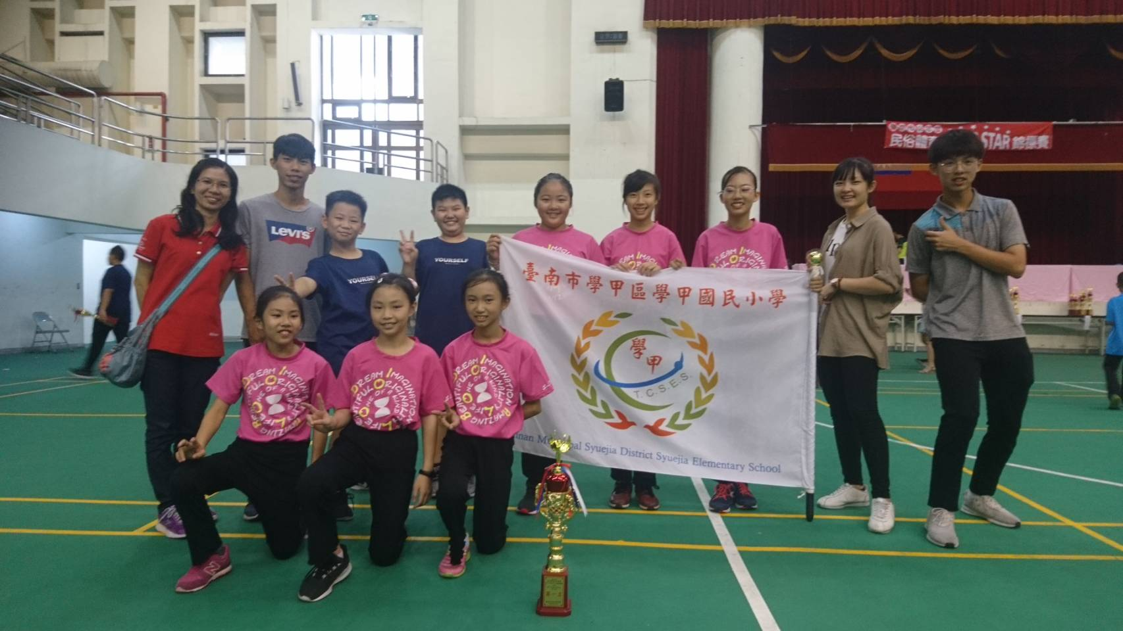
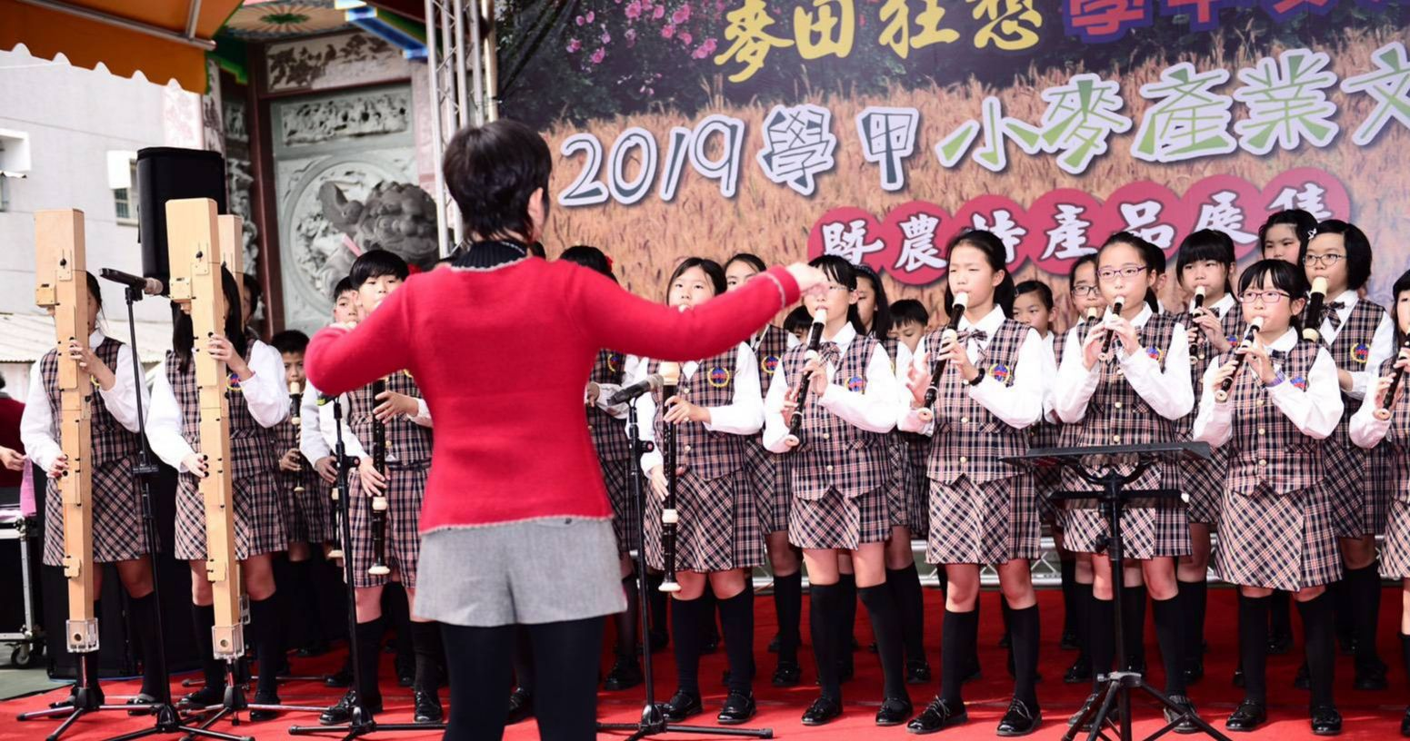
臺南市學甲區學甲國民小學 108年度社區生活營校園輔導活動
成果資料

Slide 2
活動辦理情形(計畫)
108年度臺南市社區生活營校園輔導活動計畫
臺南市學甲國小陽光青少年活動計畫
陽光青少年活動計畫─精鈴傳奇、樂笛學甲樂芬芳
壹、依據：臺南地方法院檢察署社區生活營專案辦理。
貳、目標：
一、推廣多元層面藝術教育，增進全校師生對扯鈴及直笛的認識及瞭解，並培養學童對扯鈴及直笛的
興趣與熱忱。
二、提供適性、適材的教育機會，給家庭弱勢的學童有學習技能的機會，以激發其多元智能，建立學
生欣賞傳統藝術的鑑賞力。
三、增進學生對扯鈴及直笛審美的能力，提升美育教學成效，發展學童的多元智能與才華。
四、培養學生正當的休閒嗜好，給予學童鍛鍊身體、強健體魄的機會，以培育五育均衡發展的好兒童。
五、運用社區資源，發展學校特色，透過多元化適性課程，加強行為低成就學生之生活學習及社會適
應能力。
參、辦理單位：
一、指導單位：臺南地方法院檢察署
二、主辦單位：臺南市政府教育局、臺南市家庭教育中心
三、承辦單位：臺南市學甲國小
肆、實施對象：
一、中輟復學需要特別教育之學生、時輟時學及中輟邊緣學生。
二、嚴重適應困難、學習意願低落有中輟之虞之學生。

Slide 3
伍、實施期程：自108年3月1日起至9月30日止，共12週，每週10節。
陸、活動地點：本校體育館、音樂教室
柒、實施內容及方式：提供多元且富彈性之個別化適性選修課程內容如下表
一、課程名稱：精鈴傳奇。
活動時間：3/3、3/10、3/17、4/14、4/28、5/12、5/26、6/9、6/23
7/22-7/26、7/28上午8：30～11：20，共12週。
二、課程名稱：樂笛學甲樂芬芳。
活動時間：3/14、3/16、3/28、3/30、4/11、4/13、4/18、4/20、4/22、4/27、5/2、
5/4、5/6、5/9、5/11、5/13、5/16、5/18、5/20、5/24、5/25、5/27、6/1、
6/10、6/13、6/15、6/17、6/22，週六12:30~15:20，以及週一或週四12:40~13:20，
共12週。
捌、師資來源：本課程聘請本校教師、校外學者專家授課。
玖、經費來源：由臺南地檢署緩起訴處分金社區生活營經費及市府自籌款項下補助。
壹拾、經費預估：詳經費概算表(如附件)。
壹拾壹、預期成效：
一、由認識自我、了解自我，進而肯定自我，學習人際溝通的技巧及解決人際困擾或衝突的方法，適應團體
生活。
二、利用多元化的課程，提高學生對學習的興趣，培養學生正確學習態度及觀念，增加對學校的適應能力，
使其逐漸能適應正常課程。
三、使中輟生能得到良好的安置，減少青少年犯罪與校園暴力行為。
四、可導正學生的偏差行為，建立正面積極的人生觀。
五、推廣扯鈴、直笛，提高學生學習的興趣，培養其扯鈴、直笛技能、專長，建立自信心，並讓扯鈴、直笛
成為本校之特色。

Slide 4
學甲國小108年度 「社區生活營技能輔導活動-精鈴傳奇」課程表
日期 | 活動內容
108.03.16 ～ 108.03.30 | 扯鈴動作練習 1.肢體動作 2.分組練習 3.競賽練習
108.04.04 ～ 108.04.27 | 扯鈴動作練習 1.長繩組合 2.分組練習 3.競賽練習
108.05.04 ~ 108.05.25 | 扯鈴動作練習 1.兩人三鈴 2.分組練習 3.競賽練習 4.肢體動作
108.06.01 ～ 108.06.22 | 扯鈴動作練習 1.分組練習 2.競賽練習 3.肢體動作

Slide 5
學甲國小108年度 「社區生活營技能輔導活動-樂笛學甲樂芬芳」課程表
日期 | 活動內容
108.03.14 ～ 108.03.30 | 直笛練習 1.運氣、運舌、指法練習 2.分組練習 3.曲目練習
108.04.11 ～ 108.04.27
108.05.02 ~ 108.05.27
108.06.01 108.06.22

Slide 6
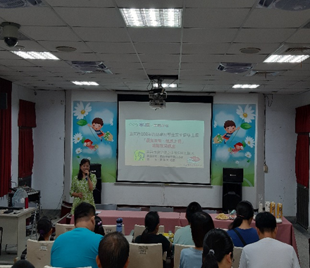
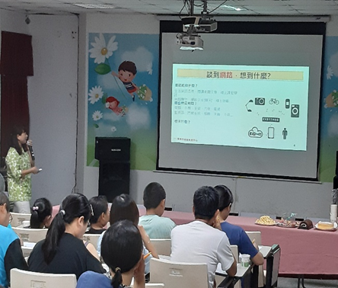
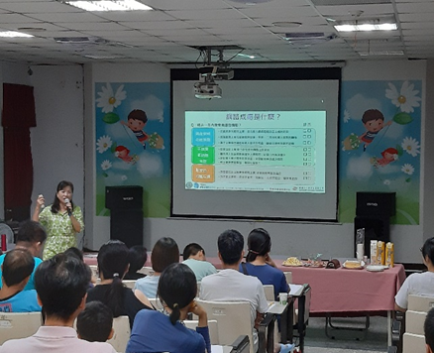
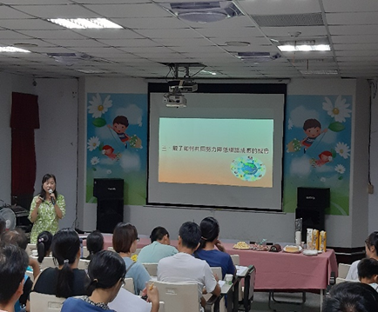
親職教育專題演講活動照片 108.08.09優質教養、健康上網
蘇琡美退休校長帶來豐富精采的演講，讓家長受益良多！

Slide 7
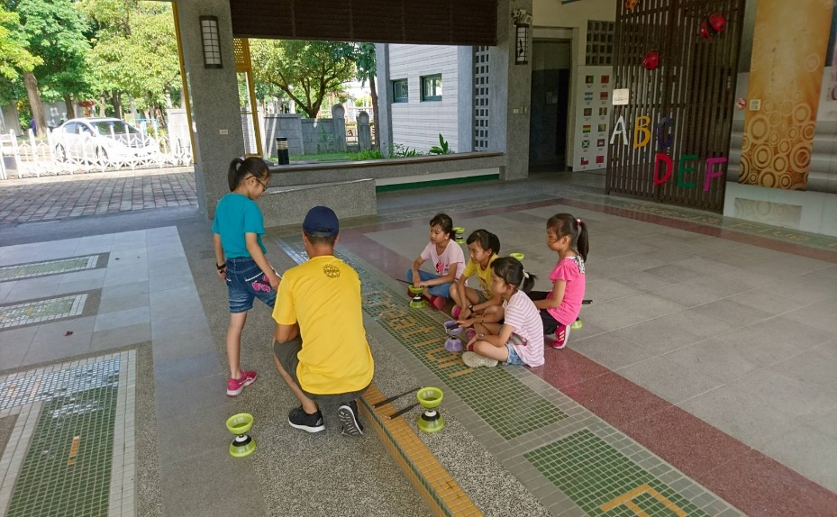
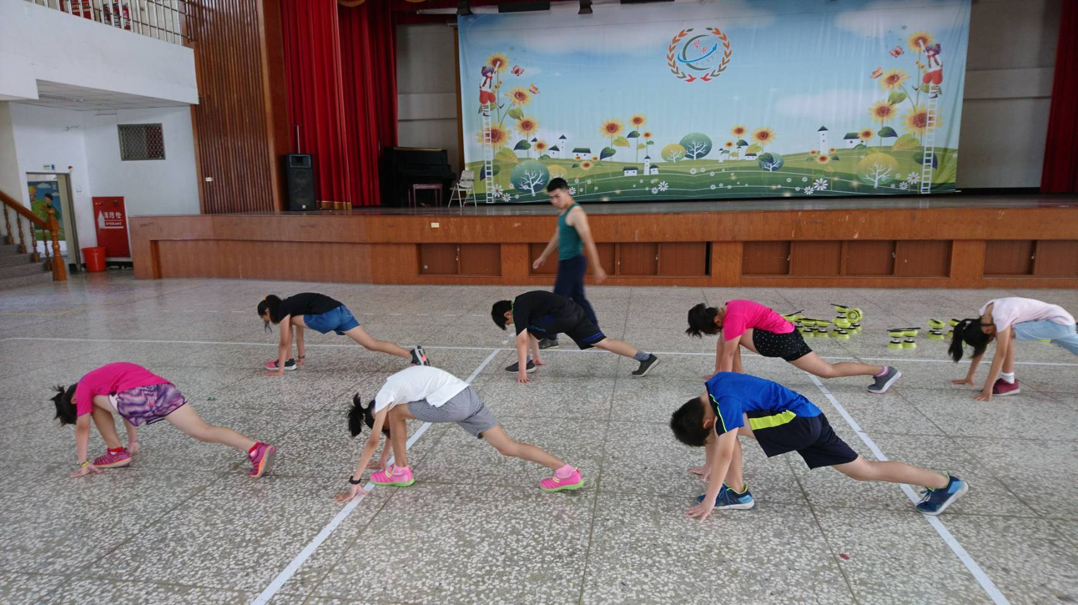
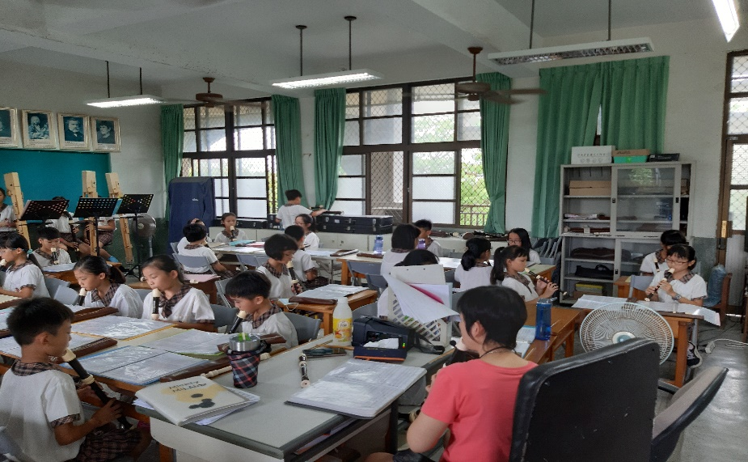
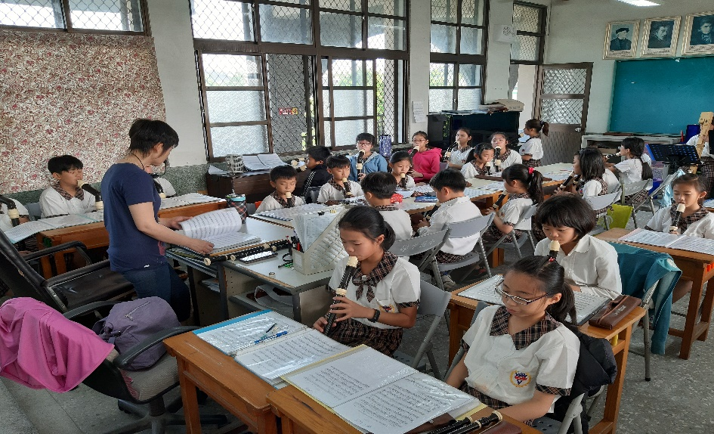
活動照片 平日練習情形
平常認真的練習，可以看到學生的進步！

Slide 8
活動整體效益
1.利用多元化的課程，提高需關懷學生之學習興趣，培養其正確學習態度及觀念，加強學生之學校適應力，使其逐漸融入正常課程。
2.本校推動扯鈴及直笛作為學校特色，並指導學生於校內外公開場合表演及參加競賽，如兒童朝會、成果發表會、各項競賽等，透過演出，不僅訓練學生之膽識，亦培養學生為自己負責與爭取榮耀之學習態度。

Slide 9
活動建議及檢討
1.活動建議：
對於學校及學生有很大助益，照顧到
弱勢學生，亦能讓學校能發展特色。
2.活動檢討：
參加表演活動及競賽，讓學生有發揮
的舞臺，在完成表演及得獎的同時，
對自己充滿自信，專注於學習上。

